Slide 1

APA ITU
PERJANJIAN LAMA ?

Slide 2
Perjanjian Lama ditulis dalam bahasa Ibrani.
Proses penulisan kitab-kitab PL---> tradisi lisan (berita dari mulut ke mulut) dan belum ditulis (meski tidak untuk semua kitab diawali dengan tradisi lisan)---> secara bertahap dituliskan oleh para penulis yang jumlahnya tidak hanya satu.
Kitab Taurat ditulis oleh Musa
kitab-kitab para Nabi ditulis oleh para Nabi itu sendiri
kitab-kitab lain pun juga ditulis oleh para tokohnya (yang diceritakan dalam tulisan tersebut).
Ada tulisan-tulisan dalam kitab-kitab ditulis oleh orang-orang yang tidak dikenal meski ada pula kitab yang ditulis oleh para tokohnya sendiri

Slide 3
Penetapan ke-39 kitab tersebut sebagai kanon menurut tradisi terjadi pada sekitar tahun 95 M dalam sebuah konsili yang diadakan di Yamnia.
Penetapan ini memberikan legitimasi, bahwa 39 kitab ini tergolong Kitab Suci.

Slide 4
Dalam konsili Jamnia menetapkan empat kriteria untuk menentukan kanon Kitab Suci :
- Ditulis dalam bahasa Ibrani;
- Sesuai dengan Kitab Taurat;
- lebih tua dari jaman Ezra (sekitar 400 SM);
- ditulis di Palestina.
Atas kriteria-kriteria diatas maka tujuh buku dari kanon Alexandria ditolak, yaitu: Tobit, Yudit, Kebijaksanaan Salomo, Sirakh, Barukh, 1 Makabe, 2 Makabe, berikut tambahan-tambahan dari kitab Ester dan Daniel.

Slide 5
PEMBAGIAN PERJANJIAN LAMA
Kitab Hukum (kitab Taurat/pentatukh) - 5 kitab
Kejadian, Keluaran, Imamat, Bilangan, Ulangan
Kitab-kitab Sejarah - 12 kitab
Yosua, Hakim-hakim, Rut, 1 Samuel, 2 Samuel, 1 Raja-Raja, 2 Raja-Raja, 1 Tawarikh, 2 Tawarikh, Ezra, Nehemia, Ester.
Puisi - 5 kitab
Ayub, Mazmur, Amsal, Pengkhotbah, Kidung Agung
Nubuat - 17 kitab
Nabi-nabi besar - Yesaya, Yeremia, Ratapan, Yehezkiel, Daniel
Nabi-nabi kecil - Hosea, Yoel, Amos, Obaja, Yunus, Mikha, Nahum, Habakuk, Zefanya, Hagai, Zakharia, Maleakhi.

Slide 6
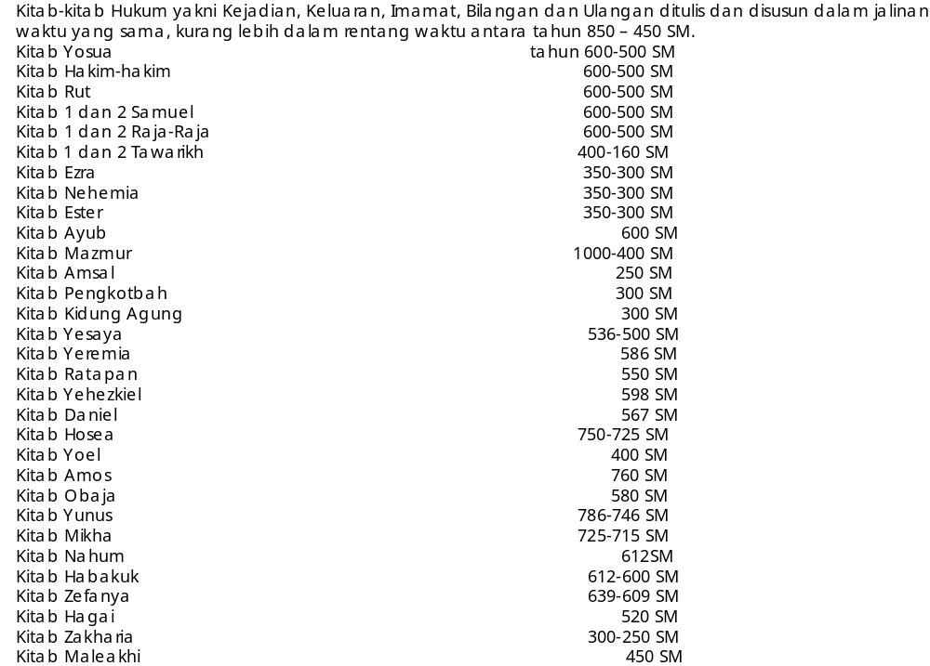

Slide 7
Kitab-kitab Hukum
Kejadian - Penciptaan, Kejatuhan, Banjir besar, penyebaran bangsa-bangsa, Abraham, Ishak, Yakub, dan Yusuf. Perbudakan di Mesir.
Keluaran - Perbudakan, Musa, 10 tulah, Paskah, Meninggalkan Mesir, Penyeberangan Laut Merah, Gunung Sinai dan kesepuluh Perintah Allah.
Imamat - Perintah-perintah mengenai sistem korban dan keimaman. Perintah-perintah mengenai kesucian moral.
Bilangan - Masih di Gunung Sinai, rakyat Israel membuat patung untuk disembah, penghukuman, 40 tahun pengembaraan di padang gurun dimulai.
Ulangan - Penjelasan Musa mengenai tindakan Allah atas bangsa Israel, Kesepuluh Firman (Perintah Allah), hukum-hukum mengenai tata cara ibadah, hukum sosial dan sipil, and pembaharuan perjanjian.

Slide 8
Kitab-kitab Sejarah
Yosua - Paruh pertama kitab Yosua berbicara tentang 7 tahun penaklukan Tanah Perjanjian. Paruh kedua mengenai pembagian Tanah tersebut kepada bangsa Israel.
Hakim-hakim - Masa Hakim-hakim. Banyak yang jahat. Bangsa Israel tidak mengusir semua penduduk Kanaan dan mulai mengambil bagian dalam penyembahan berhala. 7 putaran penindasan bangsa asing, penyesalan, dan pembebasan. Namun akhirnya, bangsa Israel gagal memetik pelajaran dari kejadian-kejadian tersebut.
Rut - Boas mendapat hak menebus Rut, menebus Rut si orang Moab. Berbicara mengenai kebajikan, kasih, dan kesetiaan kepada Tuhan.

Slide 9
Satu Samuel - Samuel membawa bangsa Israel dari masa hakim-hakim ke Raja Saul
Dua Samuel - Daud menjadi raja, berzinah, dan membunuh.
Satu Raja-Raja - Salomo, kerajaan Israel menjadi kuat. Solomo mati dalam tahun 931 S.M., lalu perpecahan suku-suku: 10 ke utara dan 2 ke selatan.

Slide 10
Dua Raja-Raja - Kerajaan yang terpecah. Ke 19 raja-raja Israel adalah raja yang jahat; karenanya, ditawan di Assiria (722 S.M.). Di Yudea, 8 dari ke 19 raja adalah raja yang jahat namun ikut dibuang juga.
Satu Tawarikh - Menceritakan kembali sejarah bangsa Israel hingga meninggalnya Daud.
Dua Tawarikh - Menceritakan riwayat Salomo, pembangunan Bait Allah. Sejarah Yehuda.

Slide 11
Tiga Kitab Tentang Restorasi Israel
Ezra - Raja Koresy mengijinkan sebagian besar bangsa Israel kembali ke tanah Israel. Zerubabel memimpin mereka (539 S.M.). Ezra kembali belakangan bersama lebih banyak orang Yahudi (458 S.M.) Membangun Bait Allah.
Nehemia - Membangun tembok Yerusalem. Nehemia mendapat ijin dari raja Persia untuk membangun kembali tembok-tembok tersebut (444 S.M.). Kebangunan di Israel.
Ester - Menceritakan kejadian yang terjadi pada masa antara pasal 6 dan 7 dari kitab Ezra. Mordekai. Rencana untuk membunuh bangsa Israel.

Slide 12
Puisi
Ayub - Orang benar yang diuji oleh Allah. Berhadapan dengan kekuasaan Allah.
Mazmur - Terdiri dari 5 bagian. Puji-pujian dalam bentuk lagu. Mencakup tema yang luas
Amsal - Kebijakan praktis untuk masalah sehari-hari.
Pengkotbah - Semuanya sia-sia. Kebijakan manusia adalah sia-sia.
Kidung Agung - Nyanyian antara Salomo dan pengantin Shulammite-nya, menceritakan kasih antara seorang pria dan seorang wanita.

Slide 13
Nubuat (Nabi-nabi Besar)
Yesaya - Melihat dosa Yehuda dan mengumumkan penghukuman Allah. Hizkia. Pemulihan dan berkat-berkat pada masa yang akan datang.
Yeremia - Dipanggil Allah untuk mengumumkan berita penghakiman atas Yehuda, yang kemudian terjadi. Allah menetapkan Perjanjian Baru.
Ratapan - 5 puisi ratapan. Mengisahkan kekalahan dan kejatuhan Yerusalem.
Yehezkiel - Ia melayani kaum Israel dalam pembuangan di Babilonia. Mengisahkan akhir zaman.
Daniel - Banyak penglihatan atas kejadian di masa depan yang terjadi baik terhadap kaum kafir maupun Israel.

Slide 14
Nabi-nabi kecil
Hosea - Kisah Hosea dan istrinya yang tidak setia, Gomer. Merepresentasikan kasih dan kesetiaan Allah atas perzinahan spiritual bangsa Israel. Israel akan dihukum dan dipulihkan.
Yoel - Mengumumkan masa depan yang mengerikan dengan menggunakan perumpamaan belalang. Penghukuman akan terjadi tetapi berkat-berkat akan menyusul.
Amos - Mengingatkan Israel akan penghakiman yang akan terjadi. Israel menolak peringatan Allah.

Slide 15
Obaja - Pengumuman melawan Edom, negara tetangga Israel yang bergembira atas penghakiman atas Yerusalem. Nubuatan mengenai kehancuran mereka.
Yunus - Yunus mengumumkan penghakiman yang akan datang terhadap Niniweh. Tetapi mereka bertobat dan penghakiman dibatalkan.
Mikha - Deskripsi lengkap mengenai kebusukan moral di semua tingkatan masyarakat Israel. Allah akan menghakimi tetapi juga akan mengampuni dan memulihkan.

Slide 16
Nahum - Niniweh telah murtad (sekitar 125 tahun sesudah Yunus) dan akan dihancurkan.
Habakuk - Menjelang akhir kerajaan Yehuda, Habakuk bertanya kepada Allah mengapa Ia tidak bertindak atas dosa-dosa Yehuda. Allah menjawab Ia akan memakai tangan bangsa Babilonia. Habakuk bertanya bagaimana mungkin Allah memanfaatkan tangan suatu bangsa yang lebih busuk dari Yehuda.
Zefanya - Temanya adalah seputar Hari Tuhan dan penghakimanNya serta berkat-berkat yang akan terjadi sesudahnya. Yudea tidak akan bertobat, kecuali beberapa gelintir sisanya, dan mereka akan dipulihkan.

Slide 17
Hagai - Bangsa Israel gagal mengutamakan Allah, dengan membangun terlebih dahulu rumah mereka sendiri ketimbang Bait Allah. Karenanya, mereka tidak akan maju-maju.
Zakharia - Zakharia memberi semangat kepada bangsa Yahudi untuk menyelesaikan pembangunan Bait Allah. Banyak nubuatan Mesianik.
Maleakhi - Umat Allah tidak disiplin dalam menjalankan kewajiban mereka terhadap Allah. Semakin jauh dari Allah. Kompromistis dalam hal moral. Pengumuman akan penghakiman yang akan terjadi.

Slide 18
